Slide 1

Notes:
Un retour d'expérience sur les évolutions et comment nous avons pu les adresser dans une DSI à taille humaine.

Slide 2
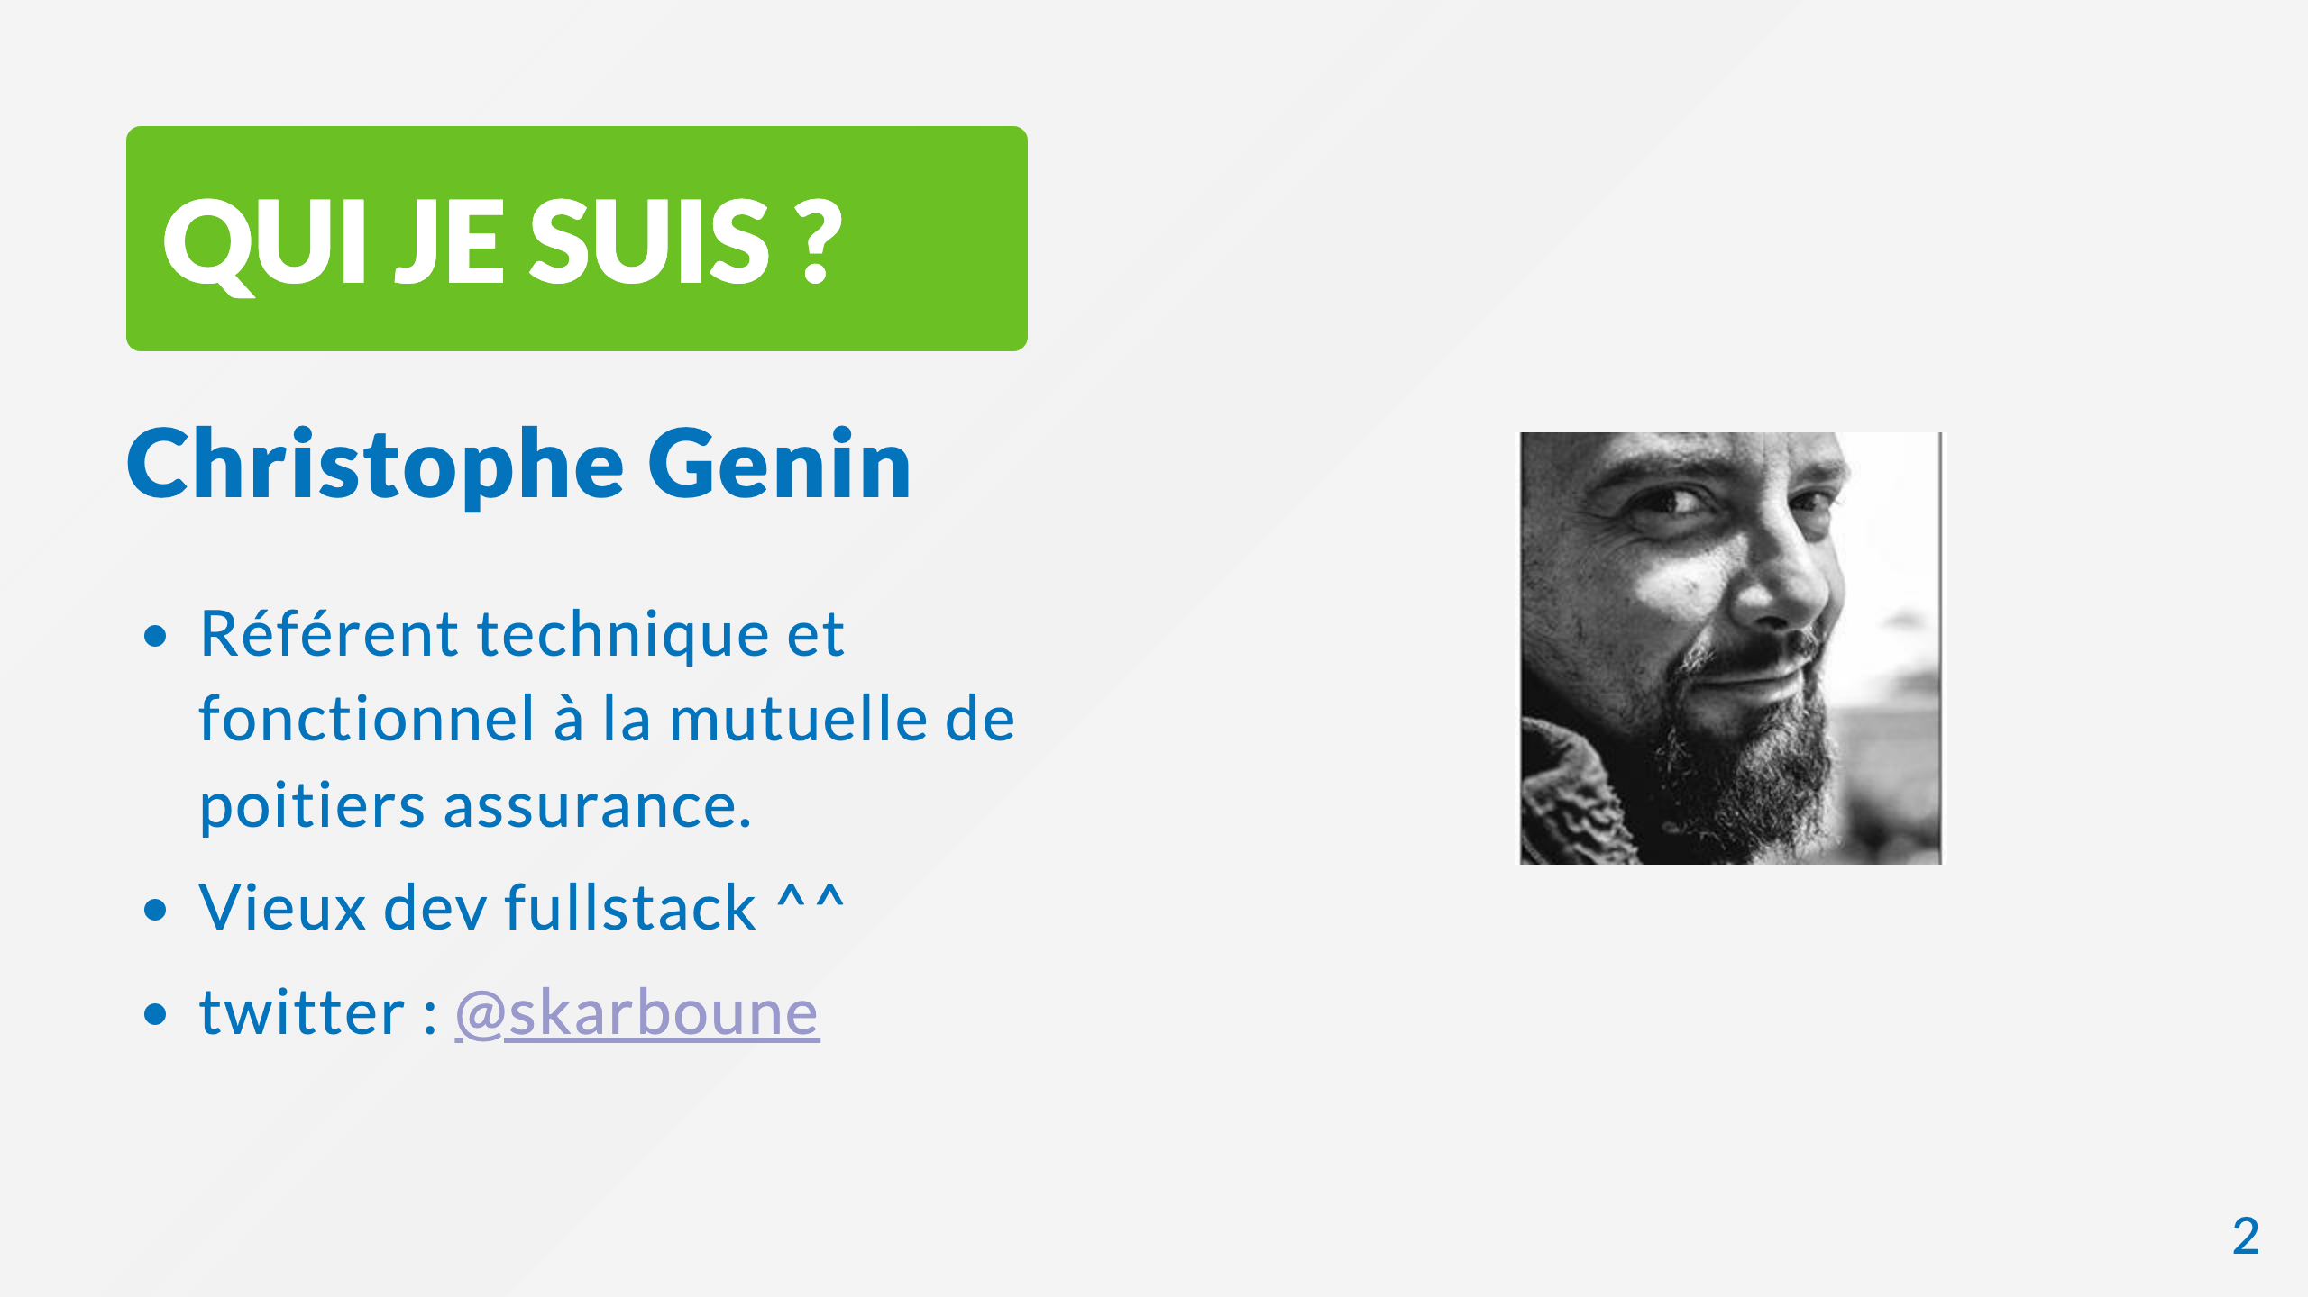

Slide 3
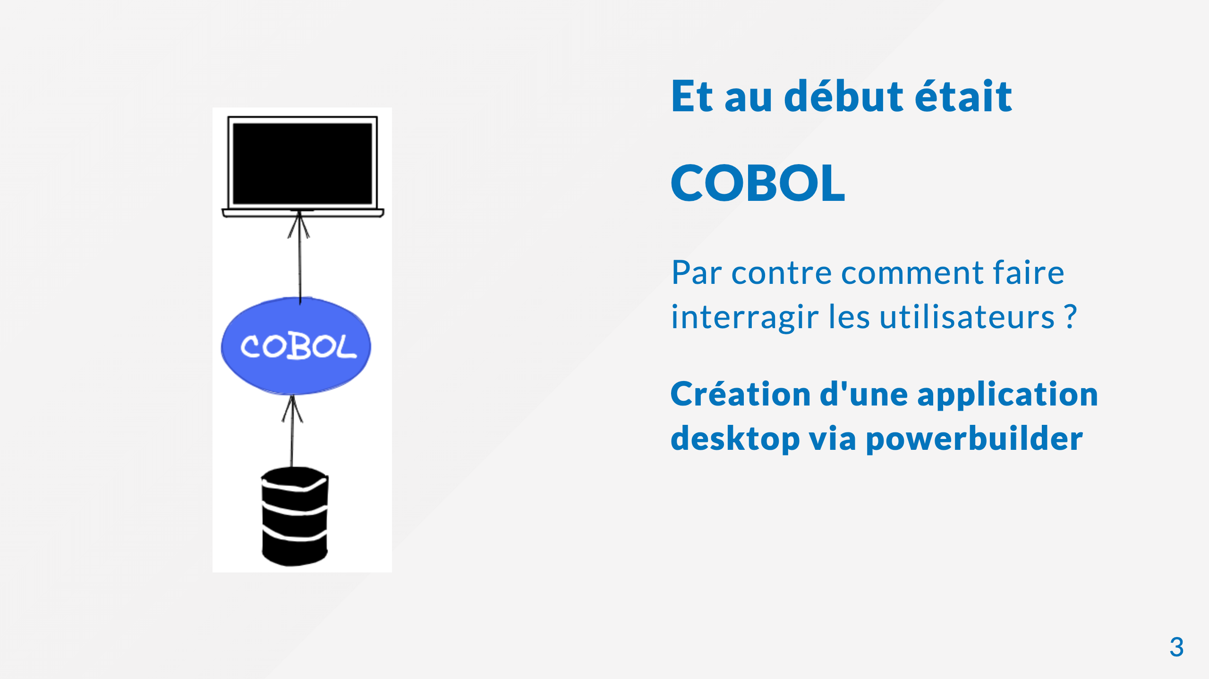
Notes:
Année 90 : mise en place des premières applications basées sur des traitements COBOL comme dans toutes les sociétés du milieu bancaire ou assurantiel quoi ! l'interface basé sur powerbuilder : langage orienté objet tournant sous windows

Slide 4
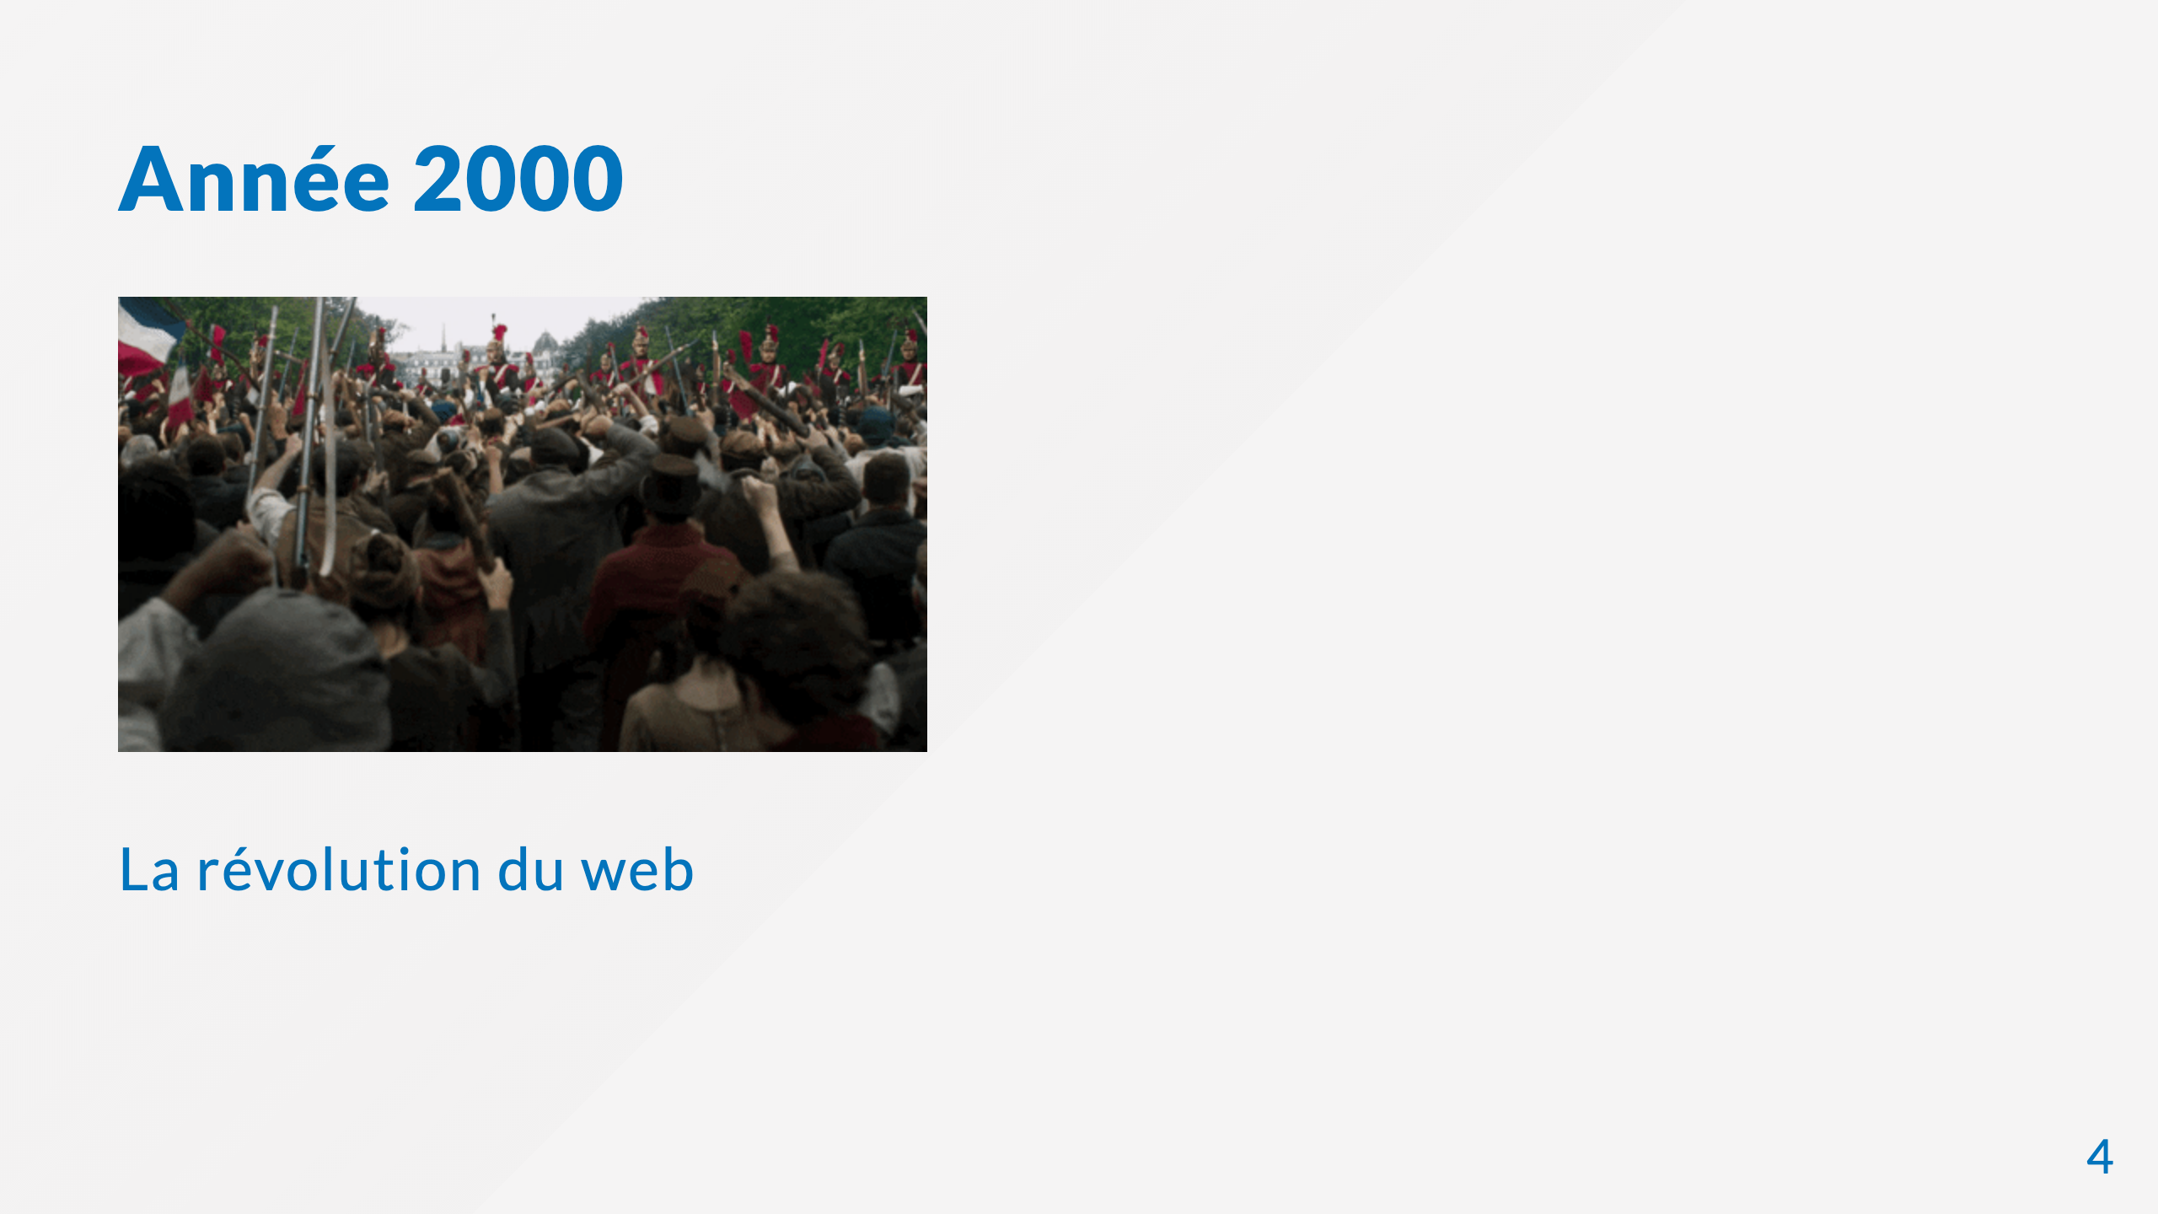

Slide 5
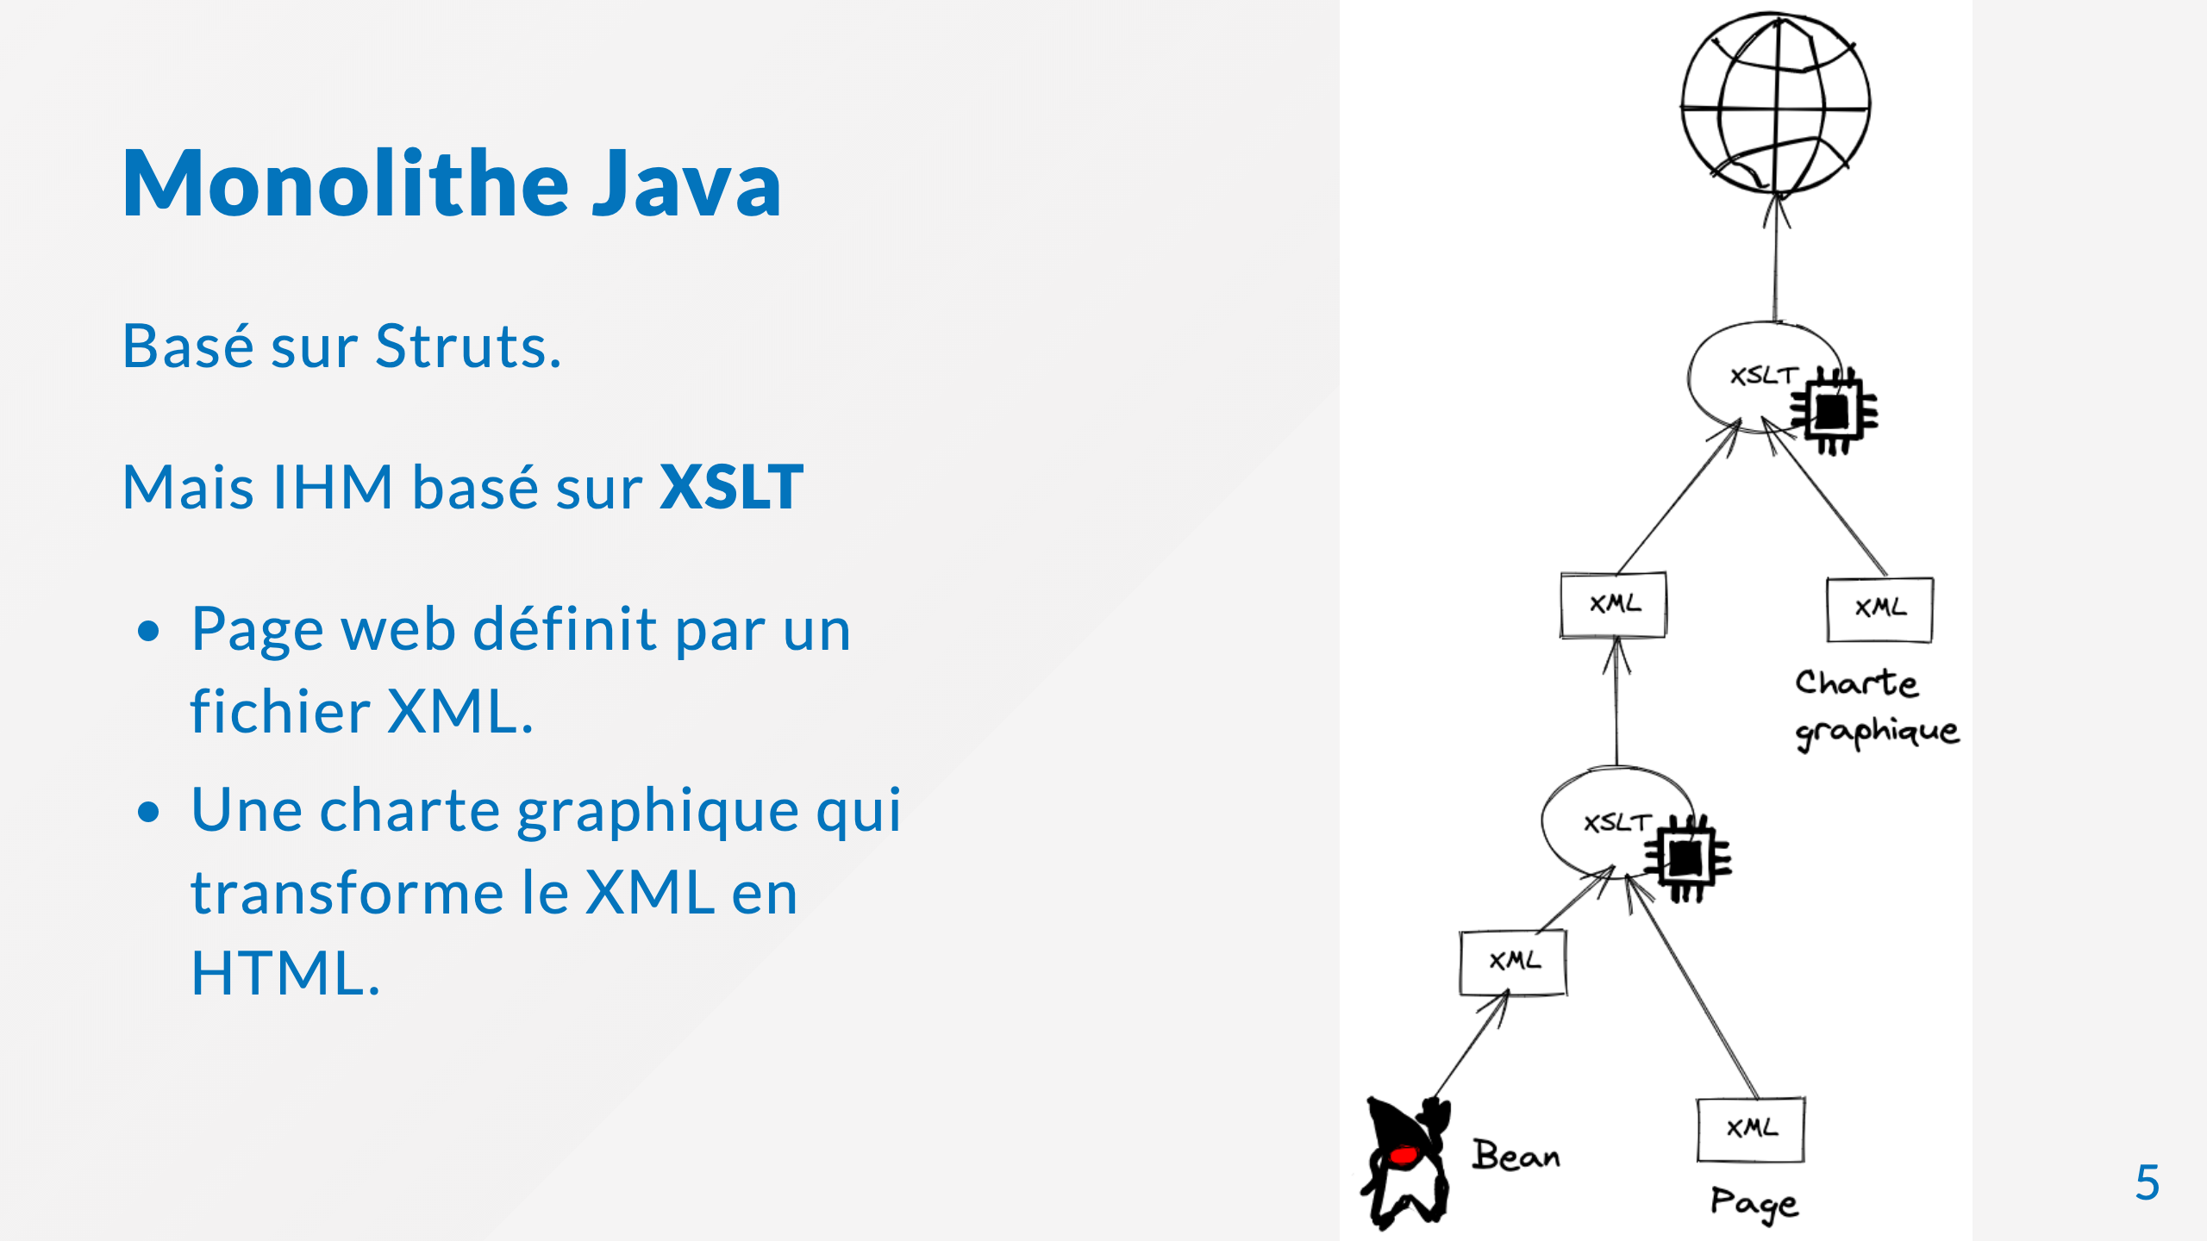
Notes:
XSLT est un langage de transformation XML de type fonctionnel. Exemple : il permet de transformer du XML en autres choses

Slide 6
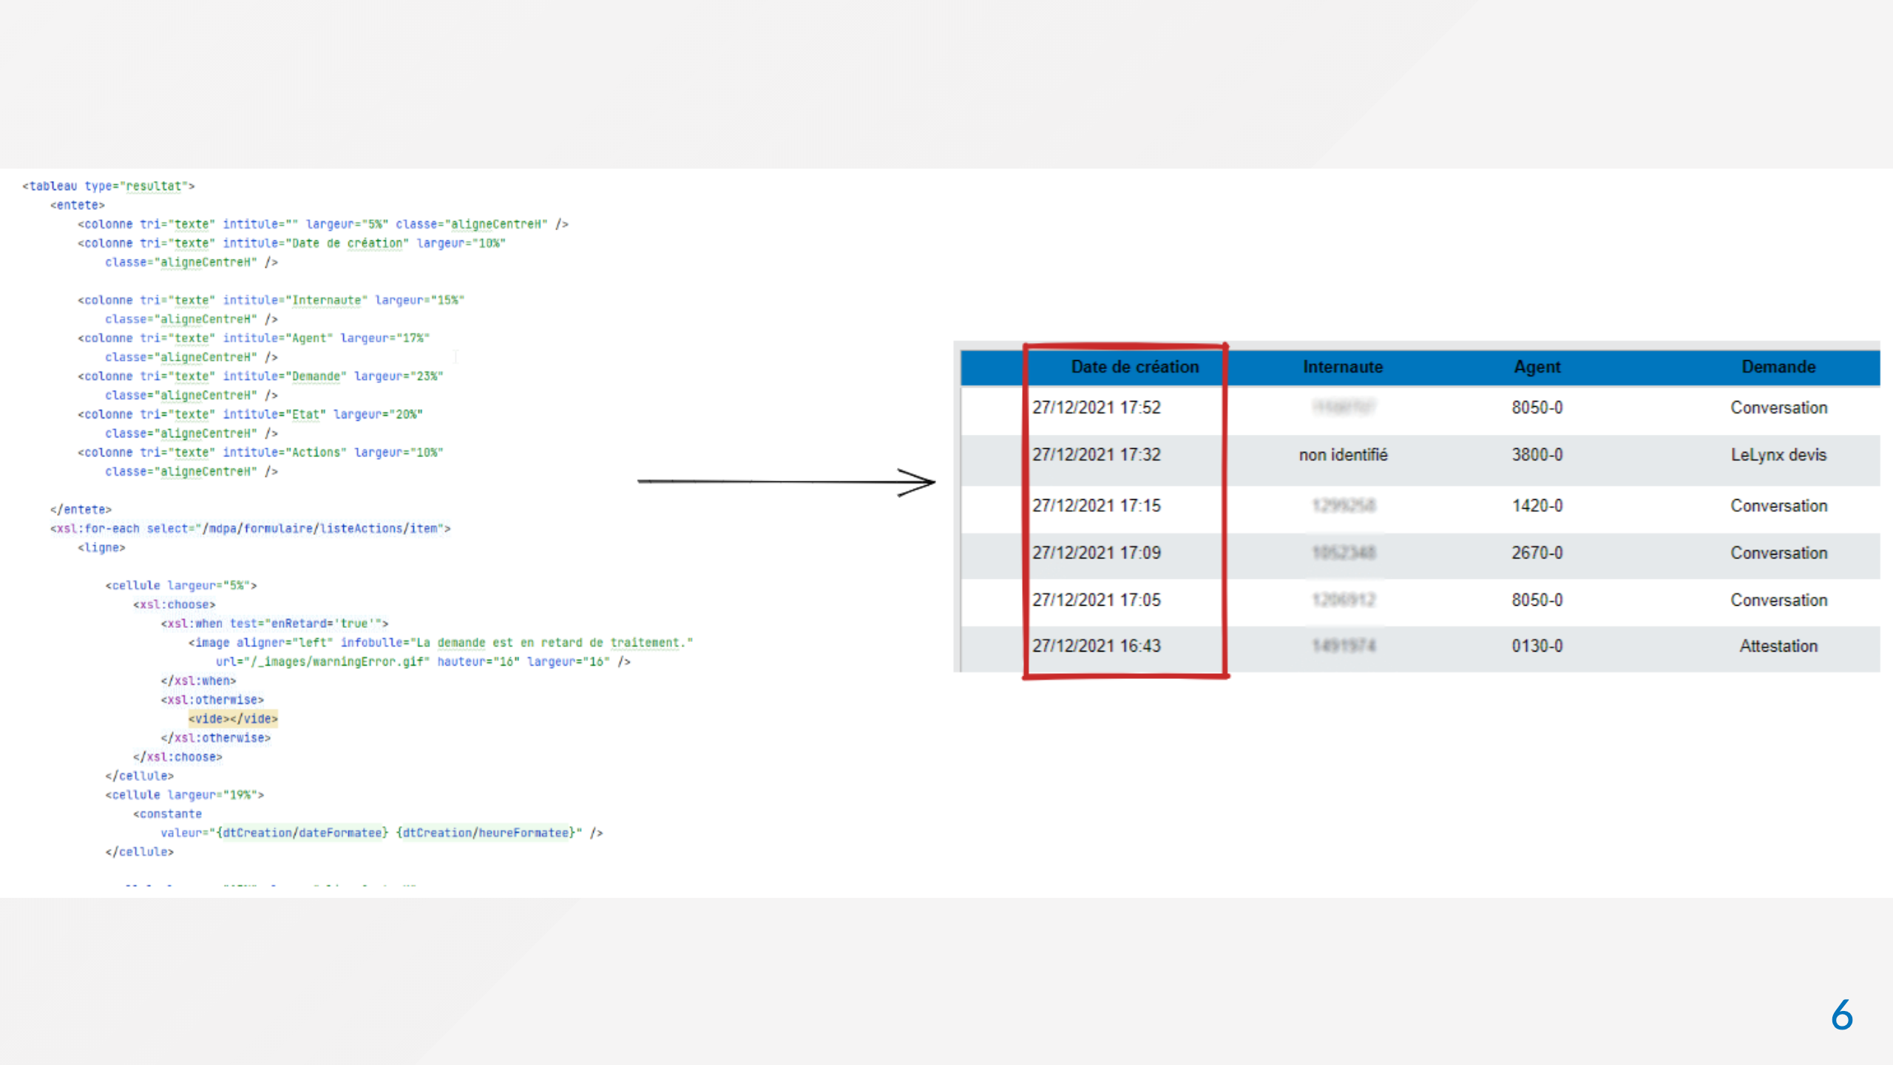

Slide 7
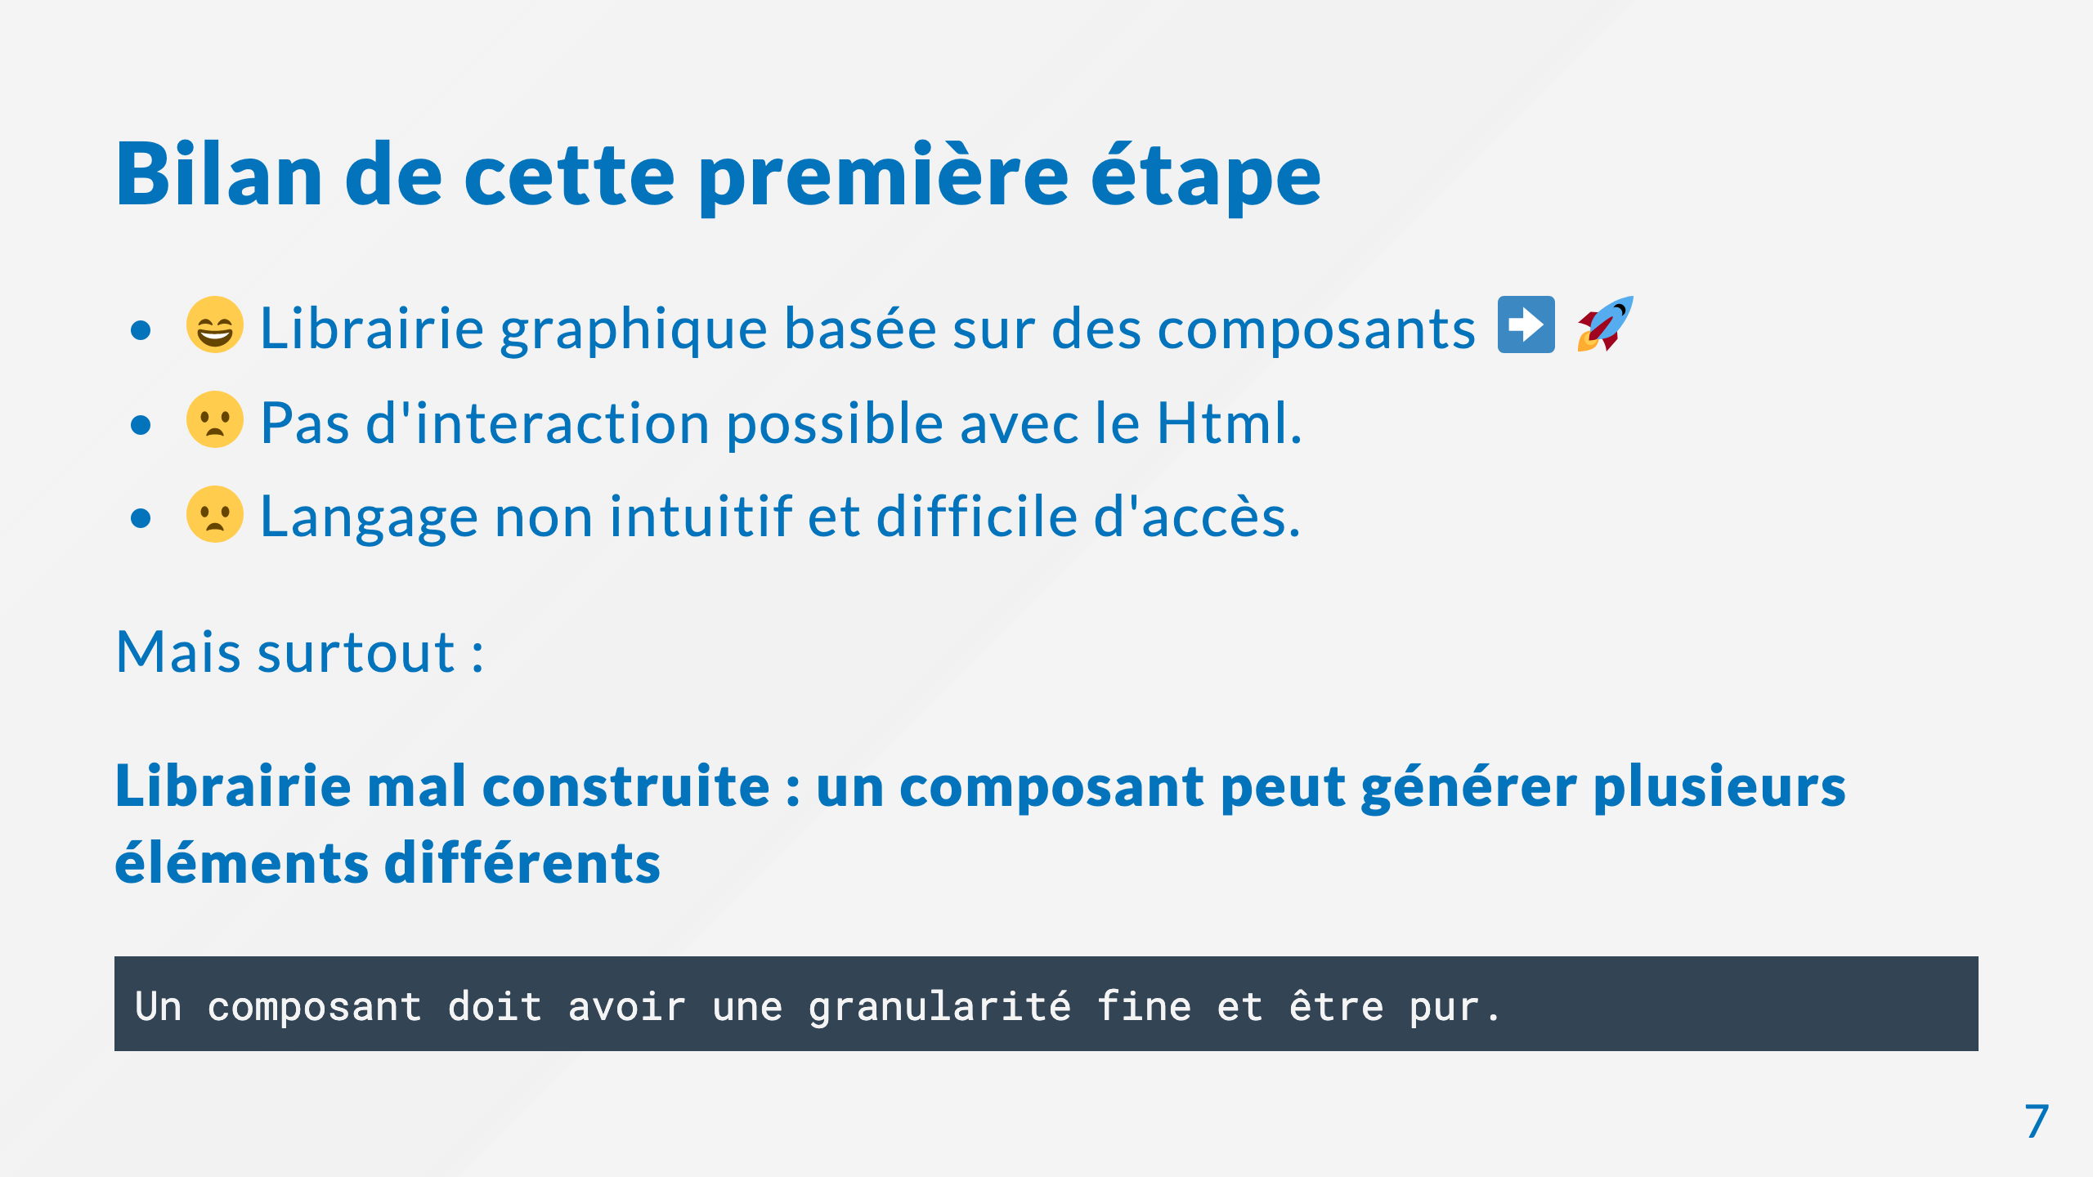
Notes:
Un seul composant pour générer tous les types de champs de formulaire possibles Maintenance complexe pouvant entrainer des effets de bords lors des modifications/ évolutions. Exemple : les outils gnu ont une seul responsabilité.

Slide 8
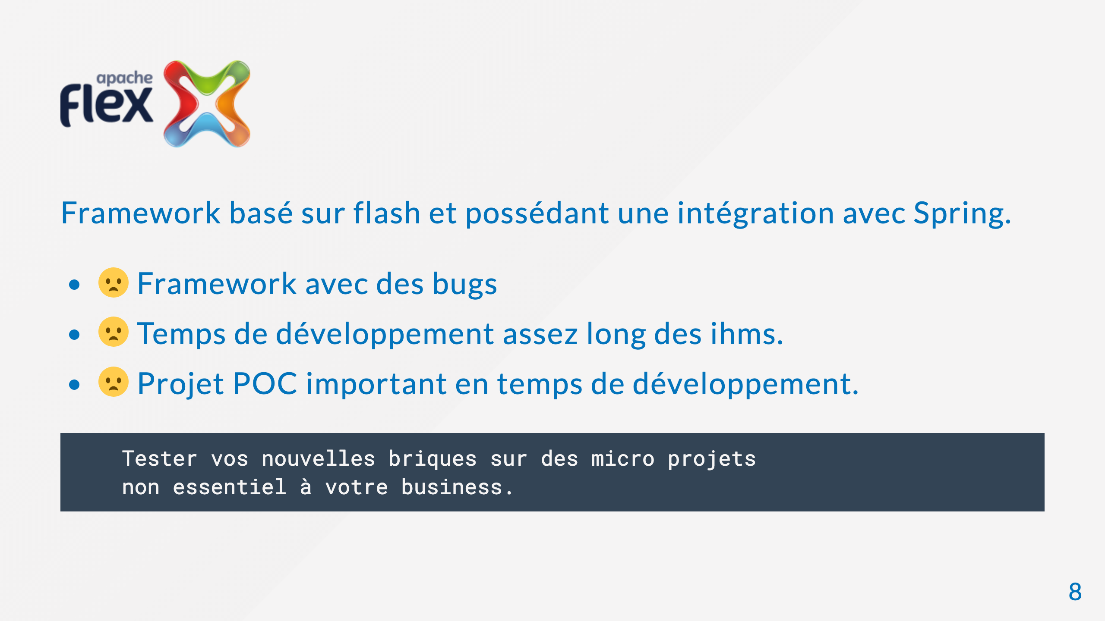
Notes:
Lancement vers 2009 d'un gros projet (gestion des contrats santé) avec Exemple : les petits outils interne à la DSI, l'application cantine, etc...

Slide 9
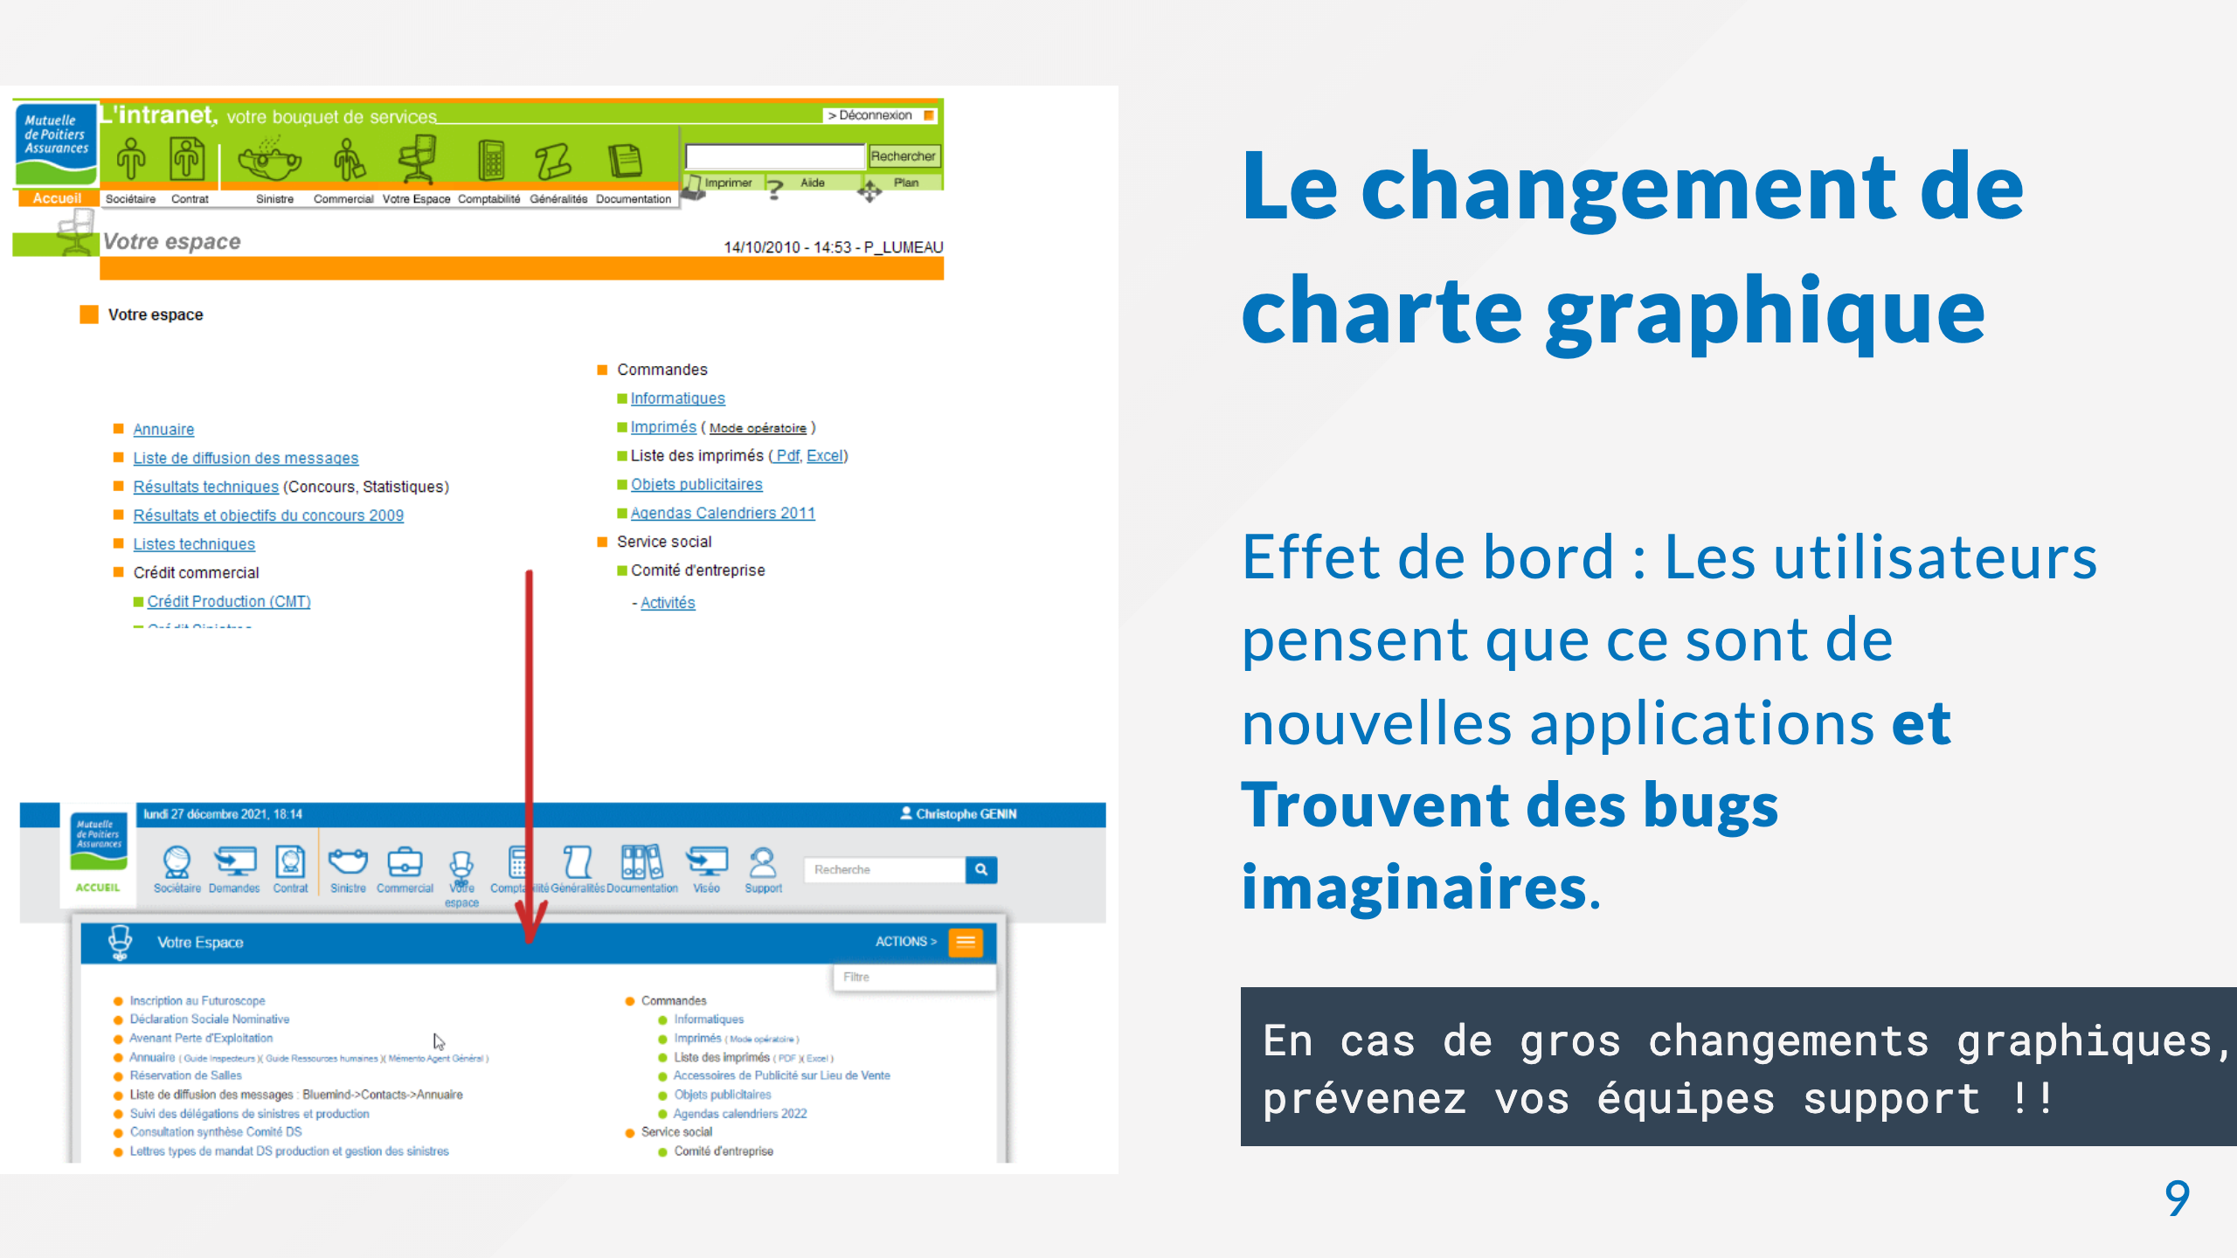
Notes:
Le plus souvent des fonctionnalités qui n'existent pas.

Slide 10

Notes:
Vers 2014/2015

Slide 11
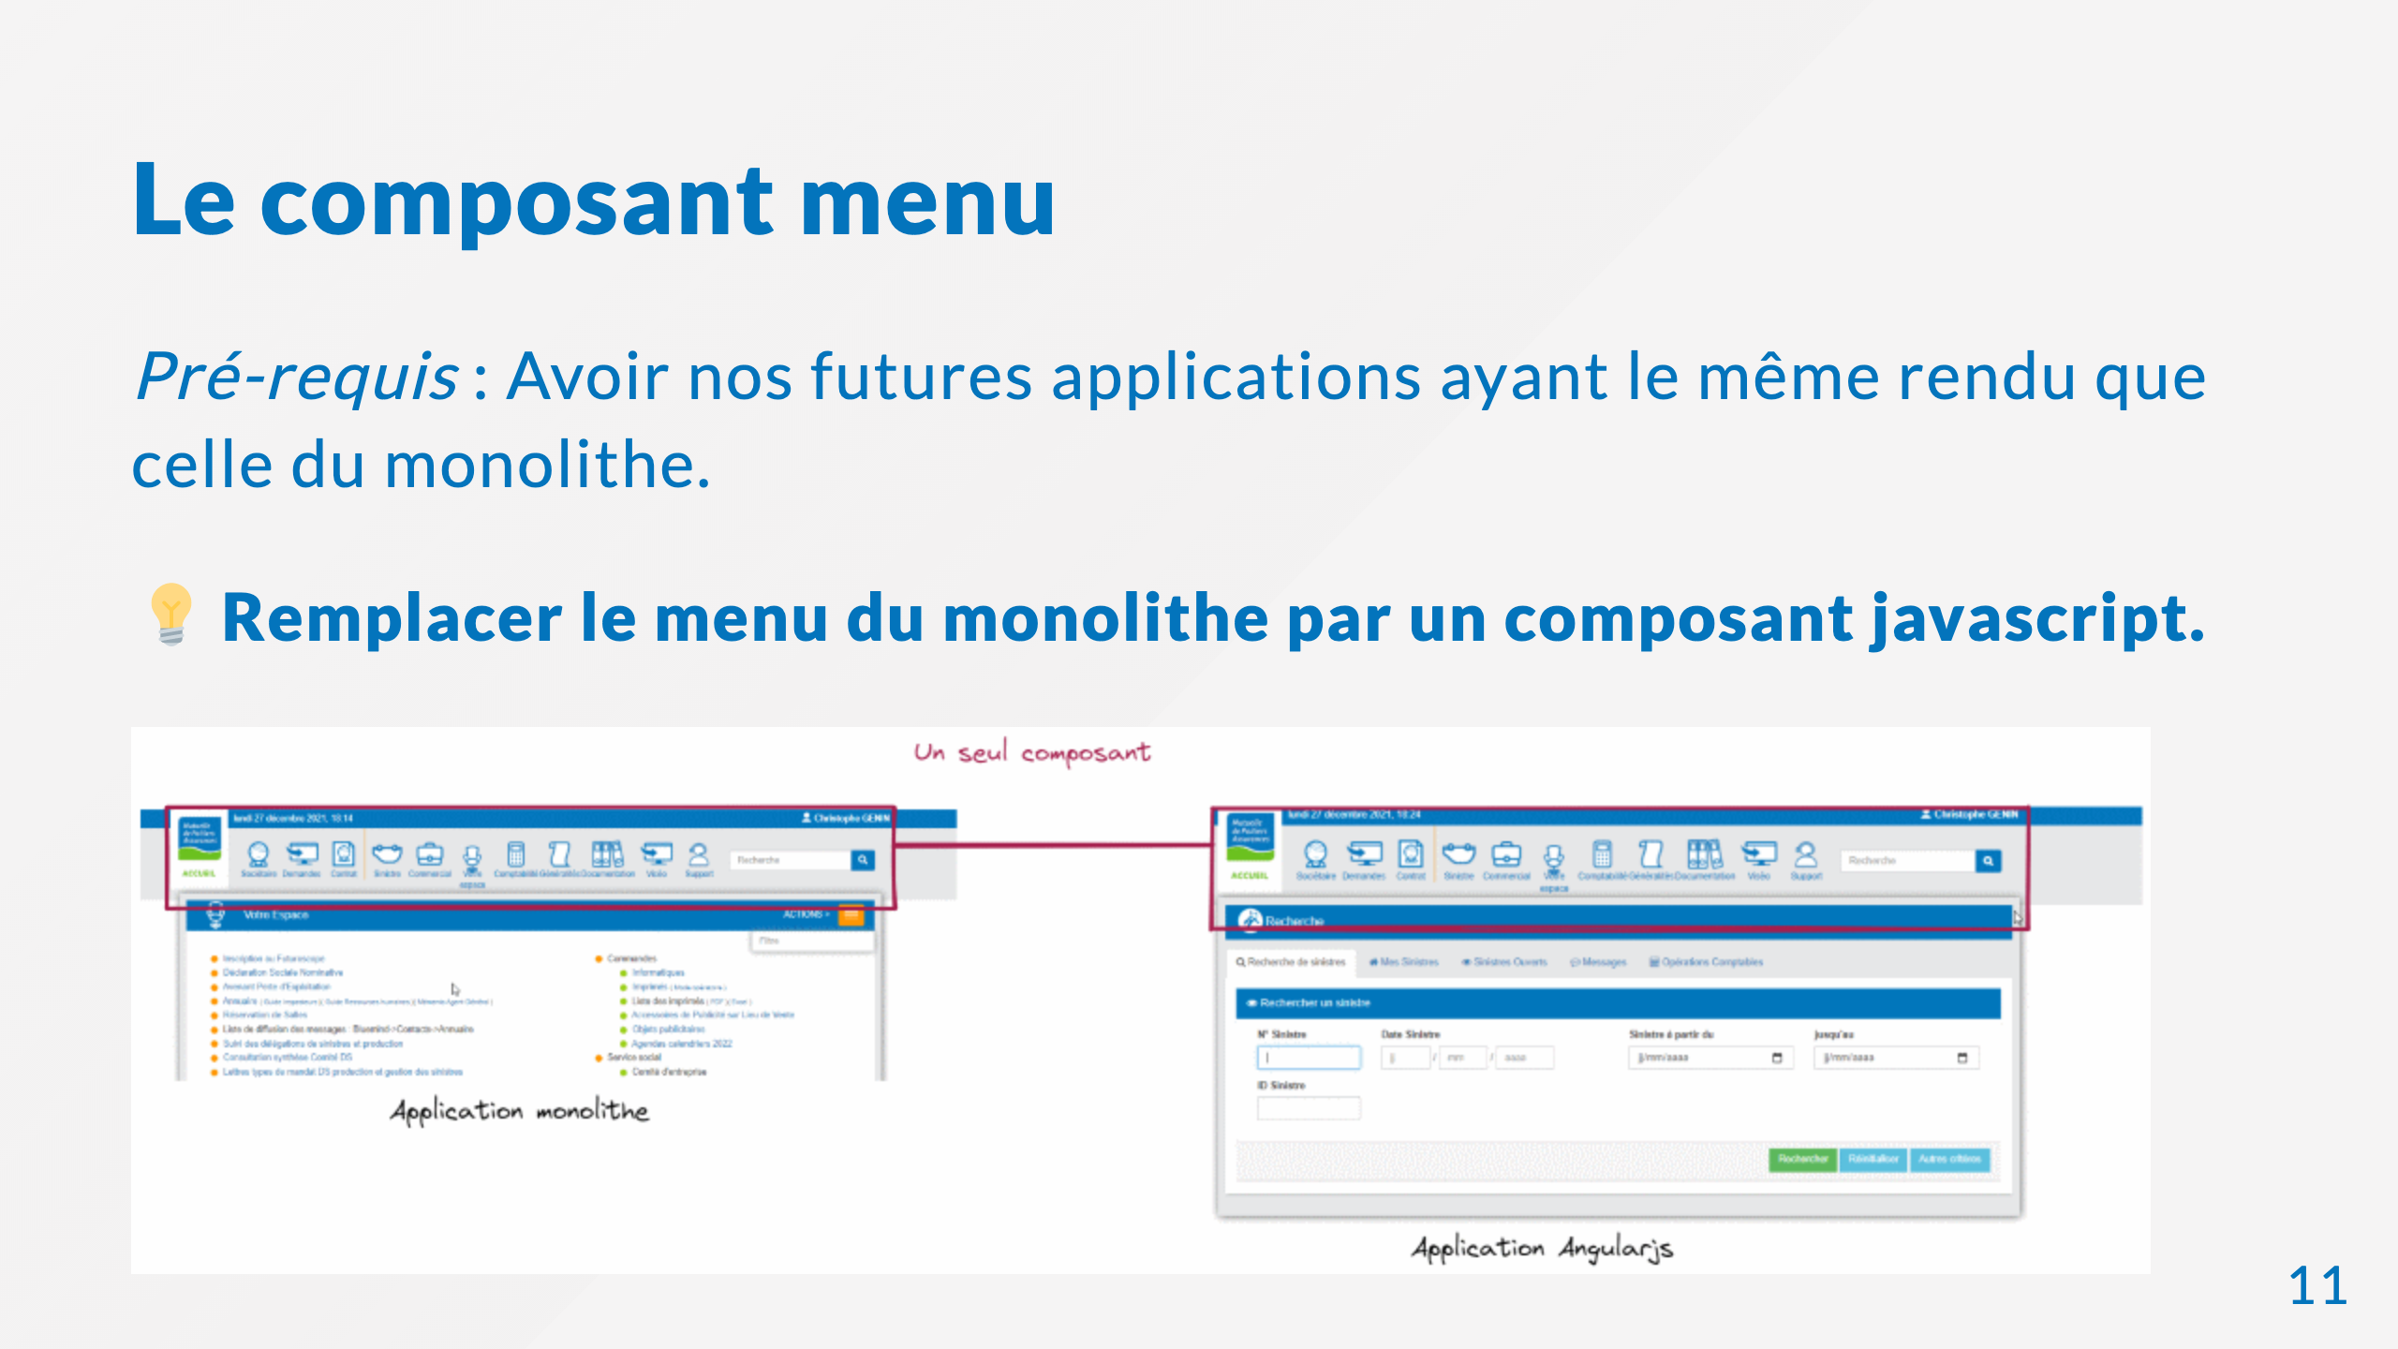

Slide 12
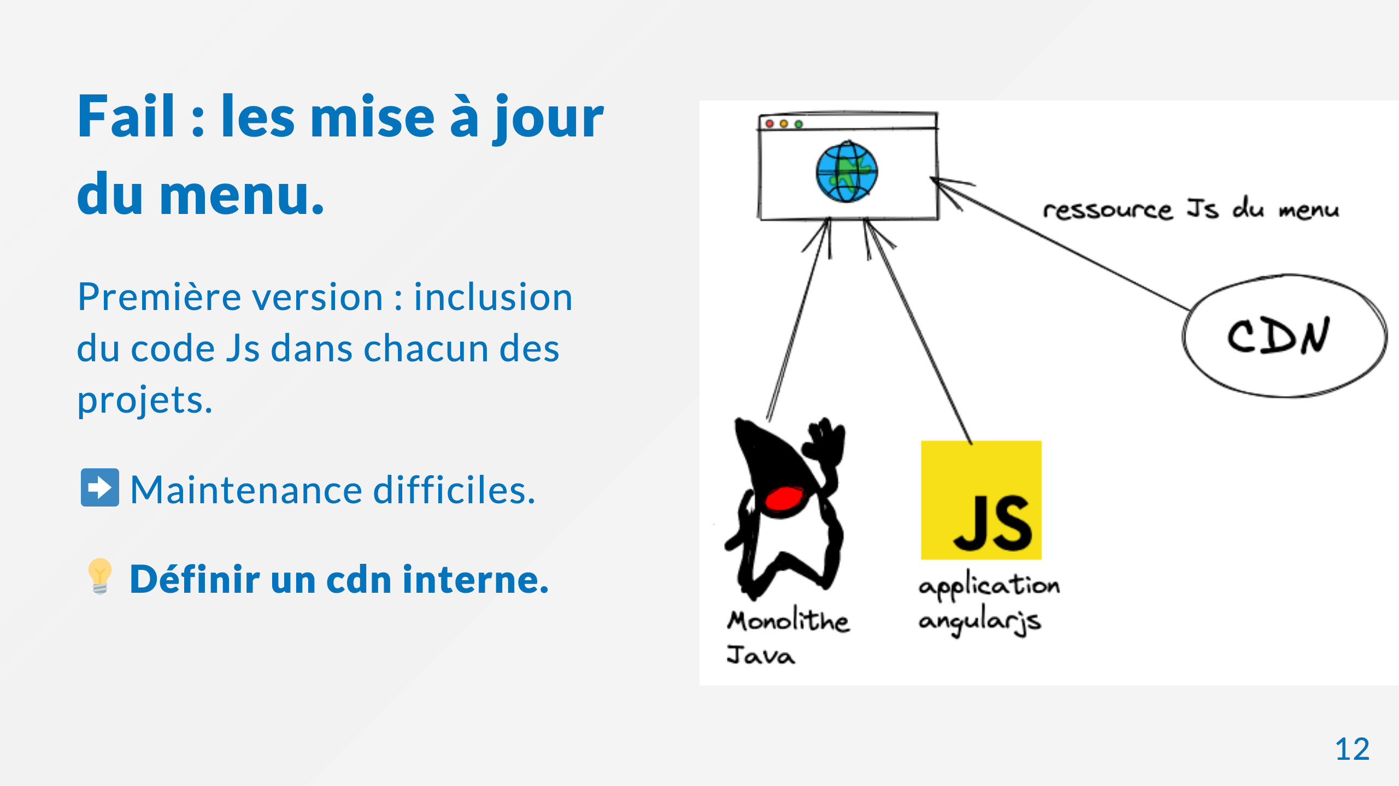

Slide 13
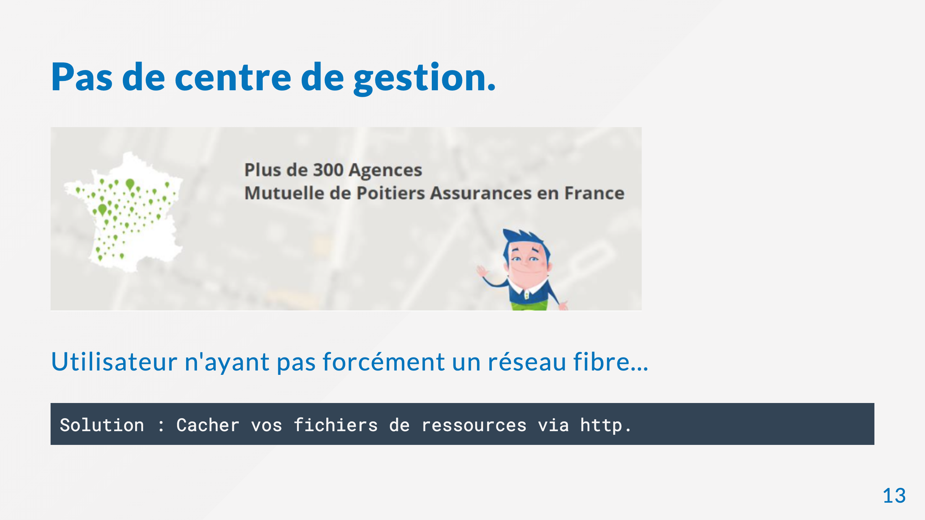
Notes:
Le protocole Http est très riche et possède des headers permettant de gérer le cache Ajouter du hash sur vos fichiers Js. Ajouter les headers de cache sur vos fichiers Js pour les mettre en cache du coté navigateur. Surtout n'oubliez pas de désactiver le cache sur votre navigateur.

Slide 14
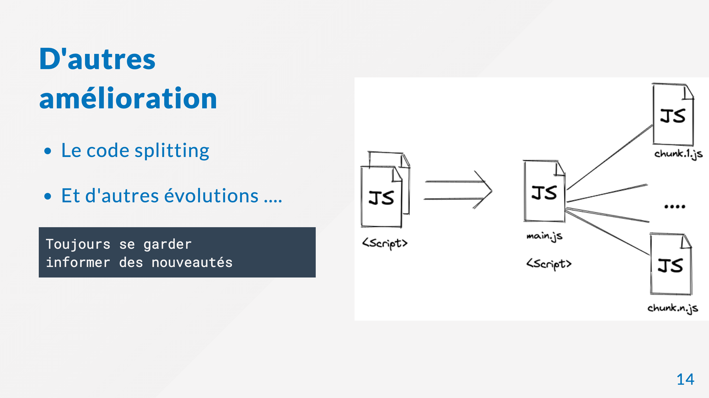
Notes:
chargement dynamique de nos ressources JS suivant l'appel des routes de nos applications Exemple : Es6 ou bien typescript, test unitaires, etc .... framework, méthodologie, librairie. Même si votre ancien framework ne les implémente pas par défaut, vous aurez peut être besoin de les mettre en place pour améliorer vos applications.

Slide 15
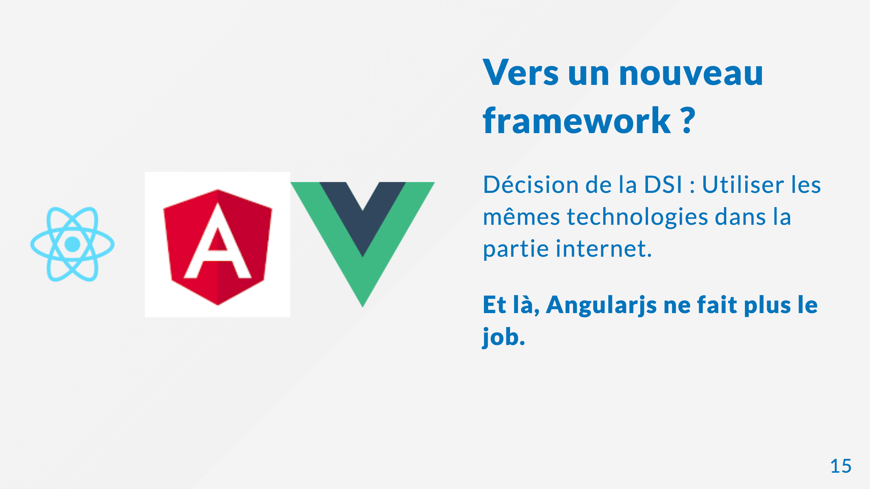

Slide 16
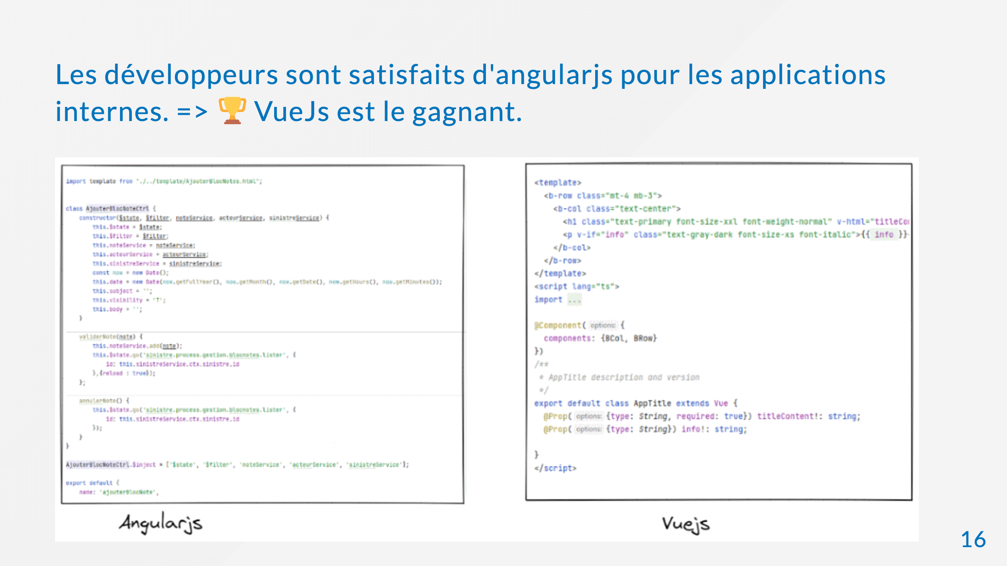
Notes:
React et Angular apportent pleins de changements. Performance similaire entre react et vuejs Communauté moindre du coté vuejs mais vivantes. Ce qui a fait pencher la balance est surtout le fait que le code est très similaire à angularjs. TODO comparaison de code entre vue et angularjs

Slide 17
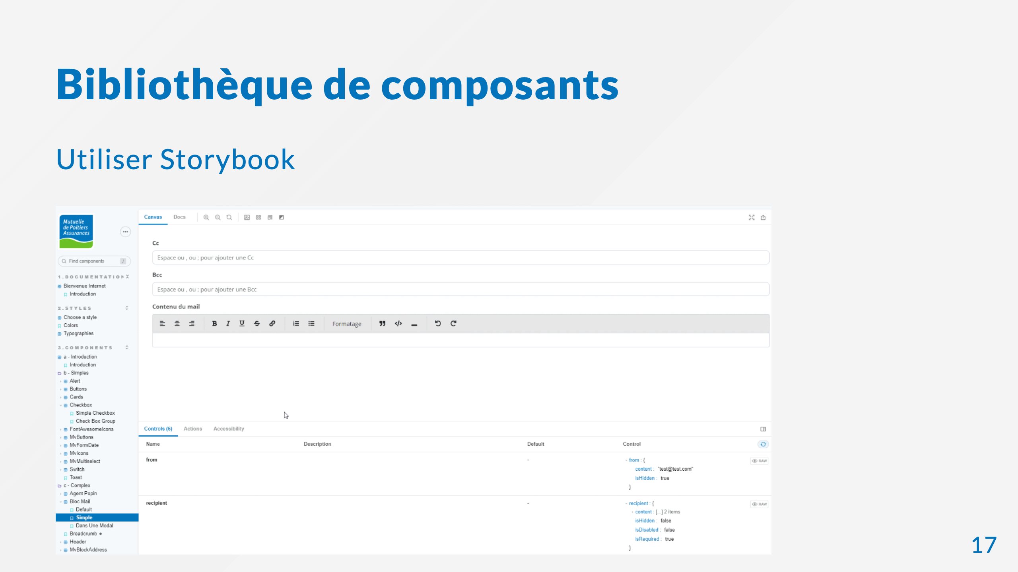

Slide 18


Slide 19
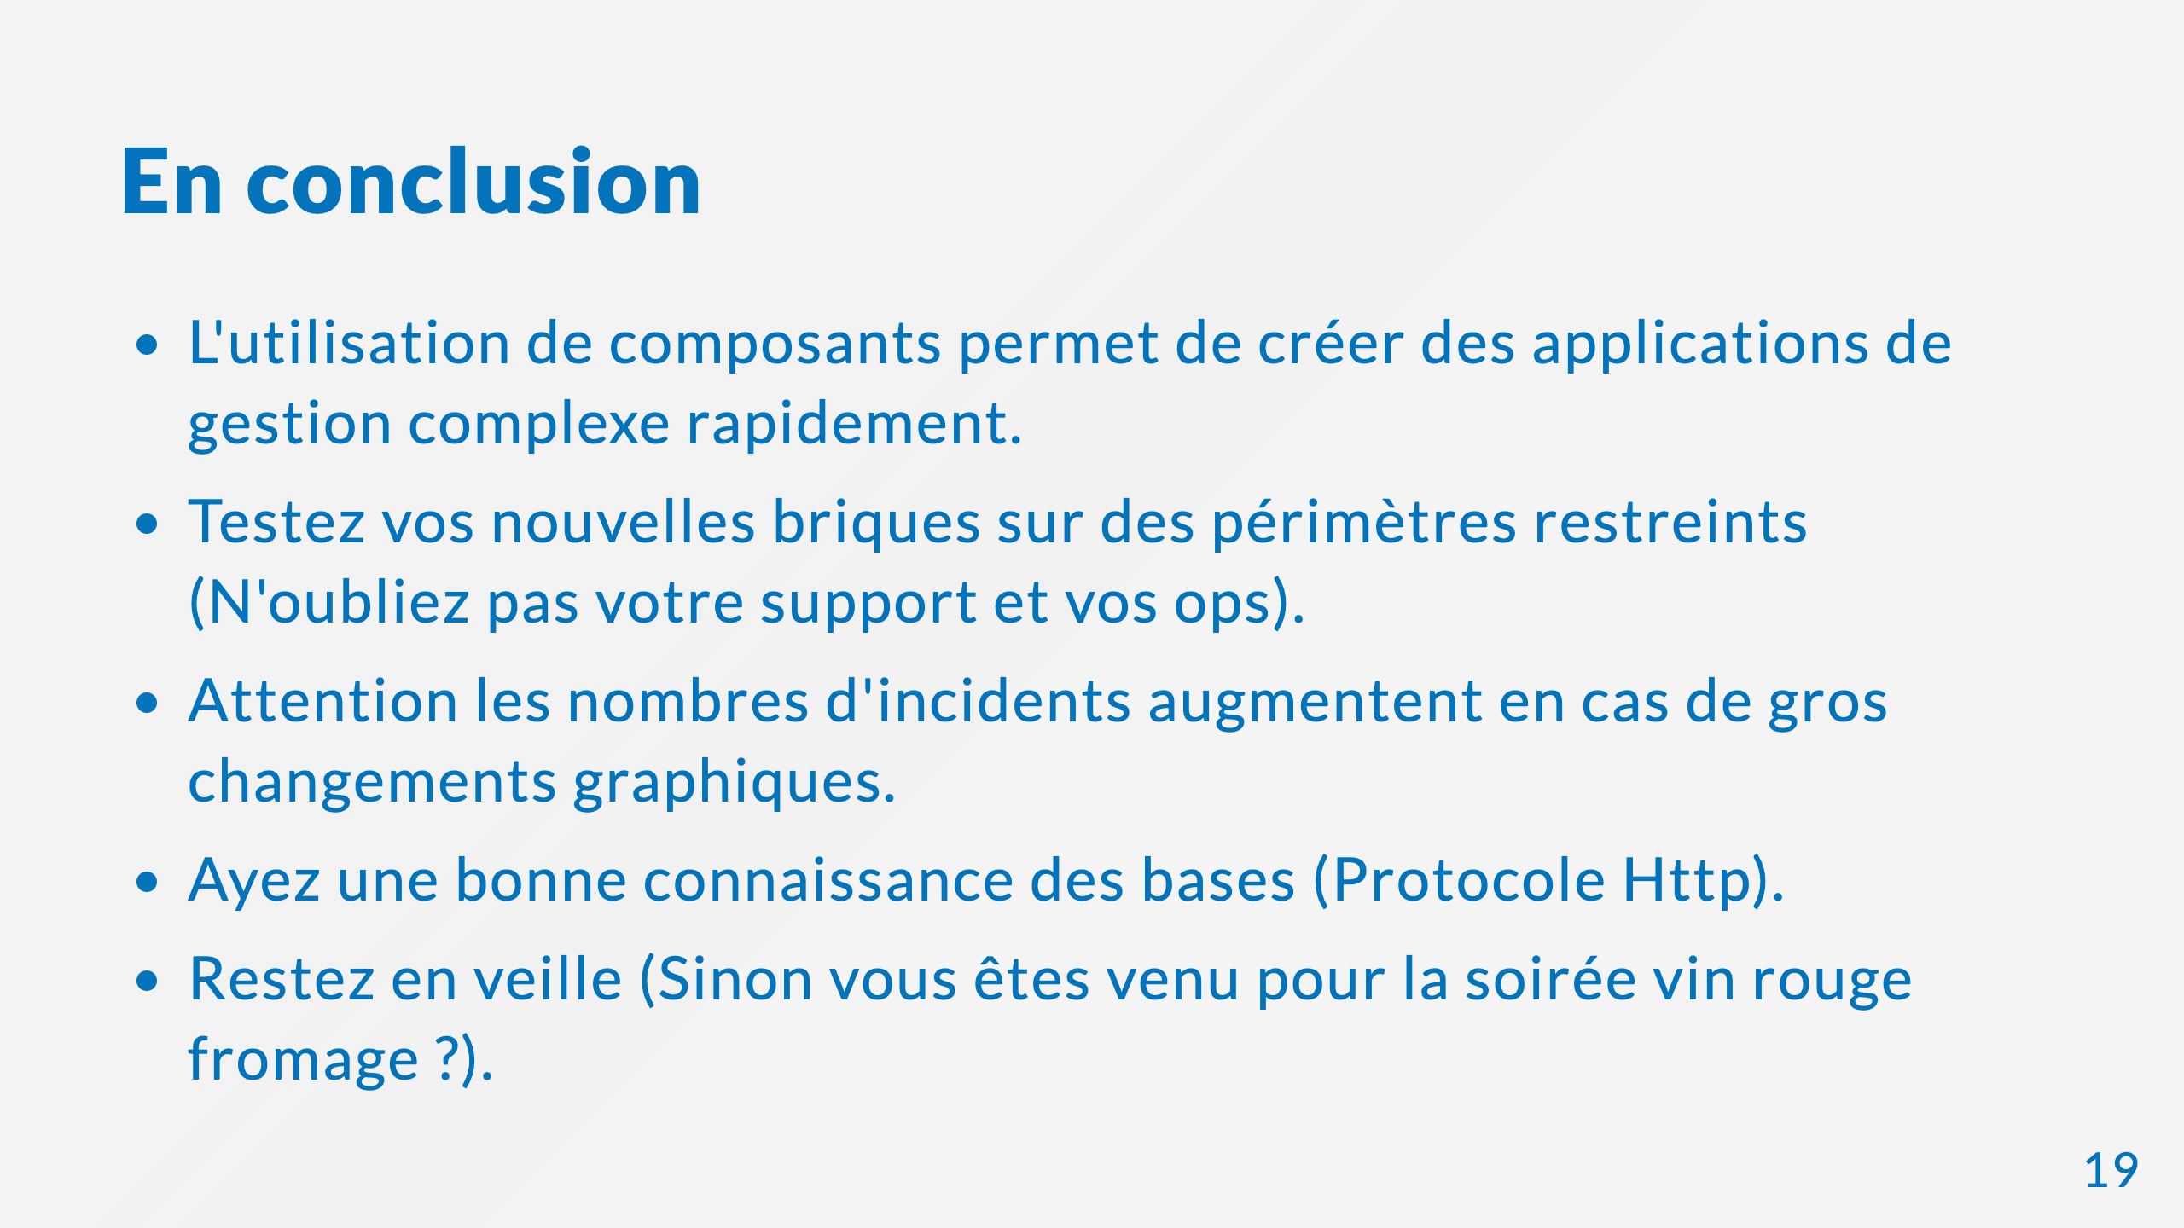

Slide 20


